Slide 1
1. 휴면 회원에 대한 알림톡 발송 삭제 및 1년 후 휴면 회원으로 자동 전환되는 프로세스 삭제
*법령 개정으로 인해 휴면 회원 자체가 필요 없게 되어, ‘휴면 회원’이라는 사용자 상태 값은 일단 유지하되, 휴면 회원으로 자동 전환하는 로직이 삭제되는 상황입니다.
**가능하다면 기능을 아예 삭제하는 것이 아니라, 자동 전환되는 프로세스만 삭제 부탁 드립니다. (어렵다면 휴면 회원으로 바뀌는 기간만 [1년 -> 50년]으로 수정
2. 탈퇴 관련
- 탈퇴 즉시, 보유 포인트 및 적립금 모두 즉시 소멸
- 탈퇴 회원 정보는 6개월(180일) 동안 분리 보관하다가 파기
*DB 및 관리자 페이지에서 분리 필요
- 탈퇴 회원의 주문 내역은 5년(1,825일) 동안 분리 보관하다가 파기
*DB 및 관리자 페이지에서 분리 필요
- 탈퇴 회원이 6개월(회원 정보 보관 기간) 내에 재가입 시에도 회원 정보는 복구되지 않음(신규 가입으로 처리) -> 기존 가입과 분리 필요
*단, 6개월 내 재가입 시에는 회원가입 적립금/포인트(자동)을 지급하지 않음 -> 별도 기획 필요
**6개월(180일) 후에는 정보 파기되므로 재가입 시, 탈퇴 후 재가입인지 식별 불가

Slide 2
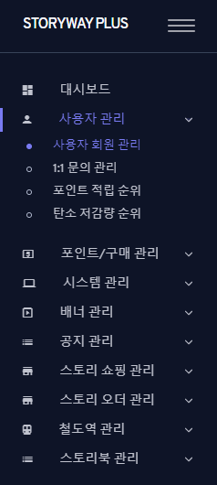
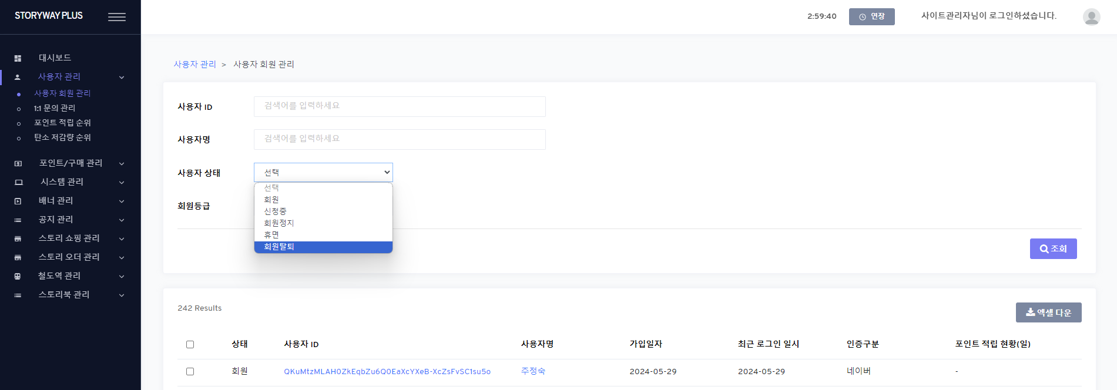
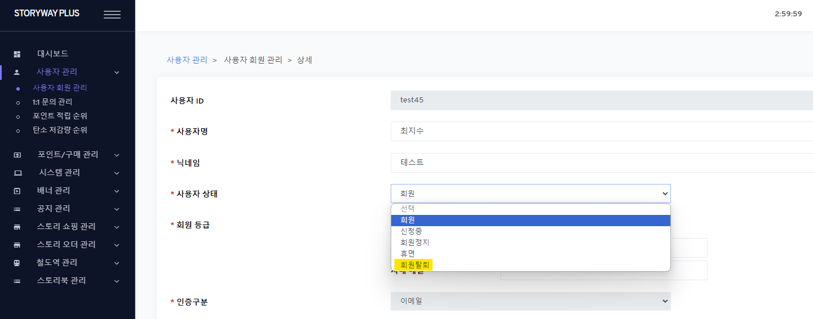
1. 탈퇴 회원 정보 분리 보관(6개월)
‘탈퇴 회원 관리’ 메뉴 추가
-> 사용자 상태가 ‘회원탈퇴’인 경우만 분리해서 데이터 표시
사용자 관리 > 탈퇴 회원 관리
[ADMIN] 사용자 관리 > 탈퇴 회원 관리 (/withdrawUser) – New menu
1.List
- reuse [ADMIN] 사용자 관리 > 사용자 회원 관리 (/user) except
1) search
a) 사용자 상태 : {user_status}
- Remove
2) Grid
a) logic
DB: st_withdraw_user - same with st_user
3) 엑셀다운 (excel download)
- same except DB
회원탈퇴인 경우만 표시되므로
검색 조건에 ‘사용자 상태‘는 해당 x
(삭제)
사용자 관리 > 탈퇴 회원 관리 > 상세
현재(저장된 상태 기준) 사용자 상태가 ‘회원탈퇴’인 경우만 표시됨
단, 관리자의 사용자 상태 수정 가능
모든 내용 및 기능은 사용자 회원 관리와 동일
6개월 후 해당 회원에 대한 정보를 DB에서 삭제
*주문 내역은 구분 필요

Slide 3
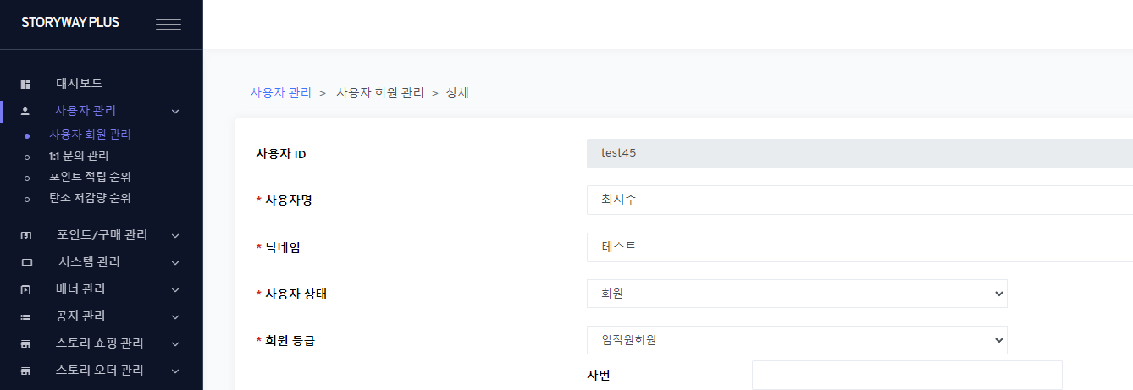
2. 탈퇴, 탈퇴 후 재가입 시 해당 이력 기록(누적)
[ADMIN] 사용자 관리 > 탈퇴 회원 관리 (/withdrawUser) – New menu
2.상세 (details)
- same with [ADMIN] /user except
1) fields
- all fields are readonly
a) 사용자 상태
- append “*회원 탈퇴 YYYY-MM-DD hh24:mi:ss” text with {withdraw_date}
2) buttons
a) 확인 (ok)
- if clicks, move to list page
사용자 관리 > 사용자 회원 관리 > 상세
사용자 관리 > 탈퇴 회원 관리 > 상세
- 사용자가 회원 탈퇴를 한 경우, 하단에 해당 내용 및 일시 기록
-> *회원 탈퇴(사용자) YYYY-MM-DD hh24:mi:ss
관리자가 회원 탈퇴로 저장한 경우, 하단에 해당 내용 및 일시 기록
-> *회원 탈퇴(관리자) YYYY-MM-DD hh24:mi:ss
- 위 내용은 현재 사용자 상태와 상관없이 생성된 후 계속 유지(회원 정보 파기되기 전까지)
- [사용자 관리 > 사용자 회원 관리]와 [사용자 관리 > 탈퇴 회원 관리] 모두에 해당
- 탈퇴 후 (사용자) 재가입한 경우, 기존 회원 정보와는 분리하므로 무관, 단, 관리자가 처리한 경우 해당 건에 대한 위치 변경 o

Slide 4
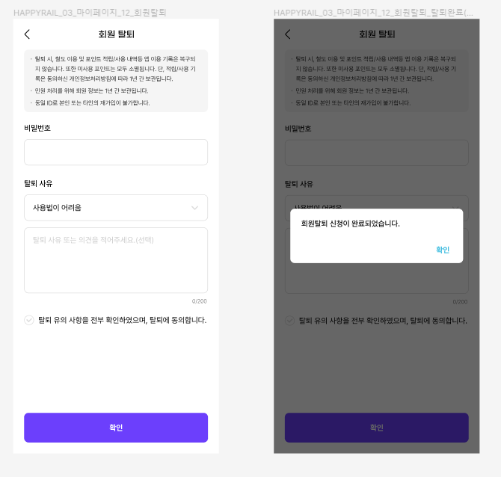
3. 탈퇴 시 안내 내용 수정
- 탈퇴 시, 미사용 포인트 및 적립금은 즉시 소멸됩니다. 단, 고객 문의 대응 및 회원 관련 어뷰징 방지를 목적으로 회원 정보는 동의하신 개인정보처리방침에 따라 6개월 간 보관됩니다.
- 거래 정보가 있는 경우 판매 거래 정보 관리를 위하여 주문 내역 등에 대한 정보는 탈퇴 6개월 후 회원 정보 파기와 별도로 5년 간 분리 보관됩니다. 단, 탈퇴 후에는 주문에 대한 신속한 처리가 어려울 수 있으므로 진행 중인 주문이 있는 경우 처리 완료 후 탈퇴 처리 부탁 드립니다.
- 탈퇴 후 재가입 시, 포인트, 적립금을 포함하여 회원 정보 및 거래 내역 복구는 불가능하며, 신규 회원가입으로 처리됩니다.
이메일/SNS 가입 화면 두 가지 모두 적용 부탁 드립니다.
[APP] 회원 탈퇴 (member withdraw)
1.Guide text
- replace it with blue box text
2.Process 1) add logic
a) if login user’s current point > 0
- create minus save point to make point by 0
a-1) INSERT st_user_save_point
user_seq : login user_seq
save_point_type = 'SP03'
save_point : minus current point
save_date : current datetime
reg_date/reg_user_seq
b) if login user’s current monet > 0
- create minus save money to make money by 0
b-1) INSERT st_user_save_money
user_seq : login user_seq
save_money_type = 'SM04'
save_money : minus current money
save_date : current datetime
reg_date/reg_user_seq

Slide 5
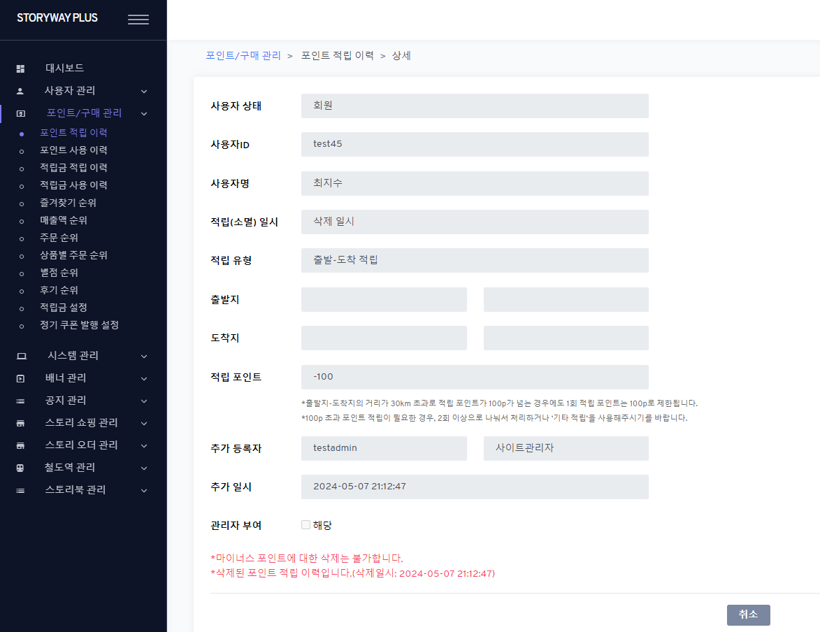
4. 탈퇴 시, 포인트 전액 삭제
‘탈퇴로 인한 포인트 삭제’
탈퇴 회원에 대한 잔여 포인트 전액 차감(-)
- 삭제 포인트에 대한 내용과 동일하게 처리
- 삭제 일시: 탈퇴 일시와 동일

Slide 6
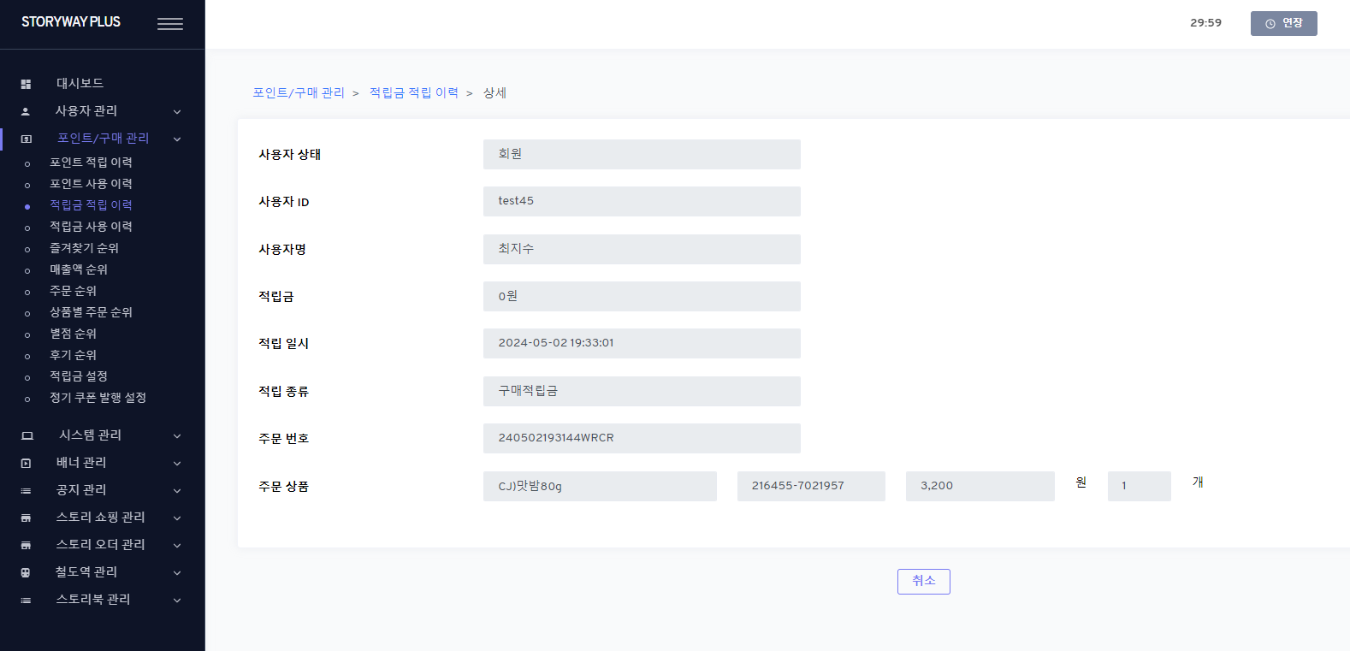
5. 탈퇴 시, 적립금 전액 삭제
탈퇴 회원에 대한 잔여 적립금 전액 차감(-)
탈퇴 일시와 동일
‘탈퇴로 인한 적립금 삭제’

Slide 7
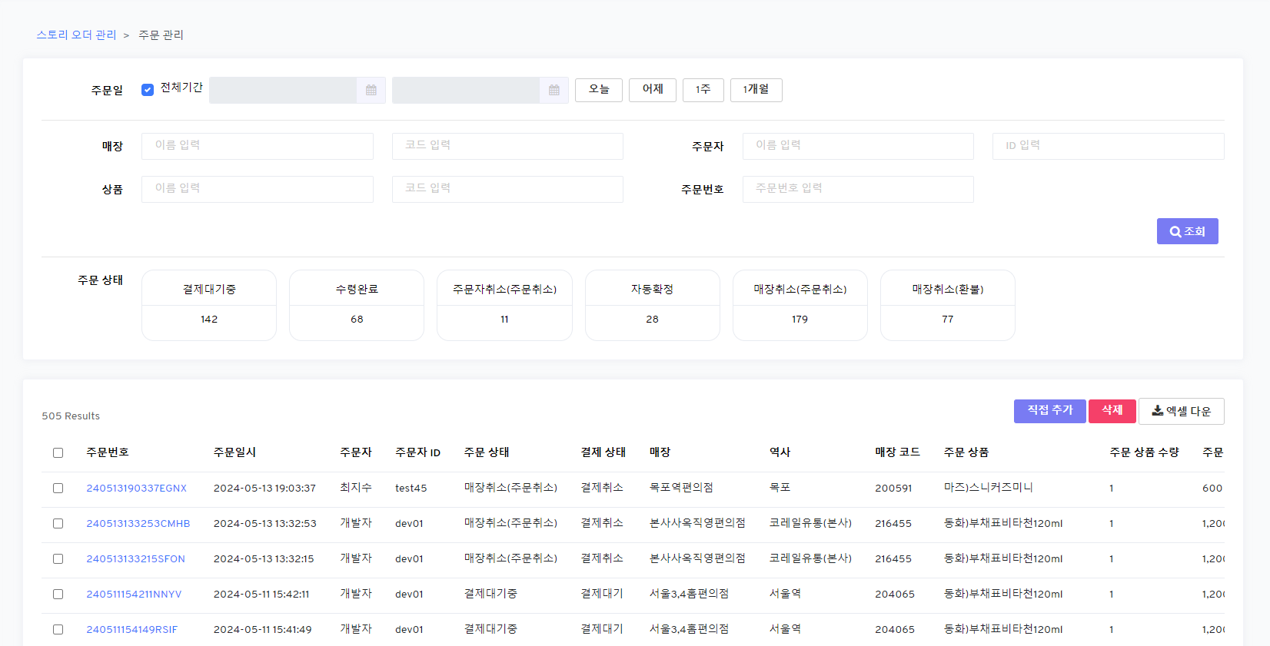
6. 탈퇴 6개월 후 스토리 오더 주문 내역 분리
탈퇴 회원에 대한 주문 내역만 따로 분리 (DB 및 관리자 메뉴) -> 5년(1,825일) 후 DB에서도 완전 파기
스토리 오더 관리 > 탈퇴 회원 주문 관리
[ADMIN] 스토리 오더 관리 > 탈퇴 회원 주문 관리 (/withdrawStoreOrder) – New menu
1.List
- reuse [ADMIN] 스토리 오더 관리 > 주문 관리 (/storeOrder) except
1) buttons
a) 직접 추가 (Add) / 삭제 (delete) : Remove
2) Grid
a) logic
DB: st_withdraw_order / st_withdraw_order_payment / st_withdraw_order_product
3) 엑셀다운 (excel download)
- same except DB
2.상세 (details)
- same with [ADMIN] 주문 관리 (/storeOrder)
1) fields
- all fields are readonly
2) buttons
a) 확인 (ok)
- if clicks, move to list page
해당 메뉴에서는 표시 x
‘탈퇴 회원 주문 관리’ 메뉴 추가

Slide 8
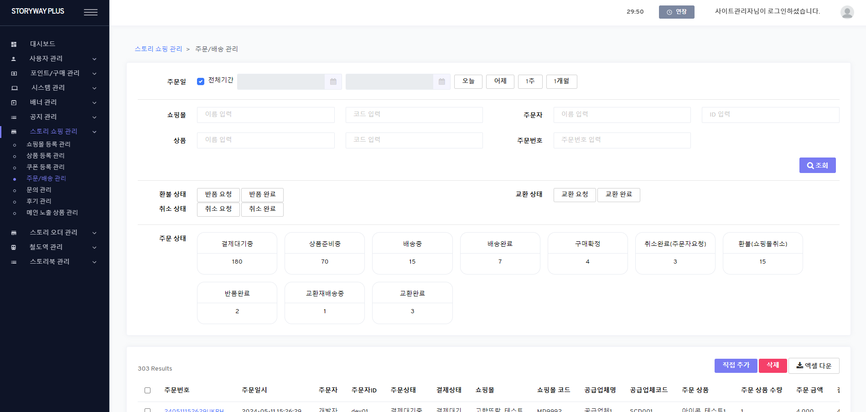
7. 탈퇴 6개월 후 스토리 쇼핑 주문 내역 분리
탈퇴 회원에 대한 주문 내역만 따로 분리 (DB 및 관리자 메뉴) -> 5년(1,825일) 후 DB에서도 완전 파기
[ADMIN] 스토리 쇼핑 관리 > 탈퇴 회원 주문/배송 관리 (/withdrawOnlineOrder) – New menu
1.List
- reuse [ADMIN] 스토리 쇼핑 관리 > 주문/배송 관리 (/onlineOrder) except
1) buttons
a) 직접 추가 (Add) / 삭제 (delete) : Remove
2) Grid
a) logic
DB: st_withdraw_order / st_withdraw_order_payment / st_withdraw_order_product
3) 엑셀다운 (excel download)
- same except DB
2.상세 (details)
- same with [ADMIN] 주문/배송 관리 (/onlineOrder)
1) fields
- all fields are readonly
2) buttons
a) 확인 (ok)
- if clicks, move to list page
해당 메뉴에서는 표시 x
‘탈퇴 회원 주문/배송 관리’ 메뉴 추가

Slide 9
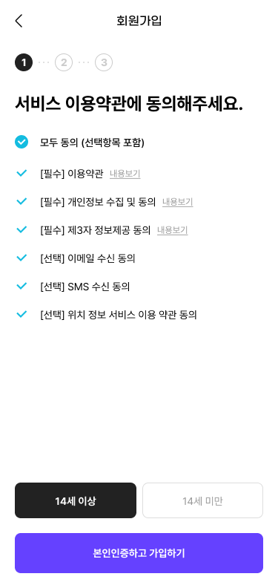
8. 탈퇴 후 6개월(180일/정보 보관 기간) 내 재가입 시
탈퇴 후 재가입 안내
이 경우 본인인증 값 중복에 대한 건이 문제가 된다면 기존 회원 정보에 대한 본인인증 값을 삭제하는 것으로 처리
현재 본인인증 정보는 6개월(180일) 내에 회원 탈퇴 처리된 계정의 정보입니다. 회원 탈퇴 후 재가입 시 포인트, 적립금, 주문 내역은 복구되지 않으며, 신규 가입으로 처리됩니다. 회원가입하시겠습니까?
본인인증 정보를 기준으로
탈퇴 회원인 경우, 팝업 안내

